Slide 1
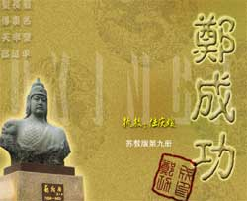
郑成功
课件
海口山高 小 学
文永都
制作：宣德斌

Slide 2

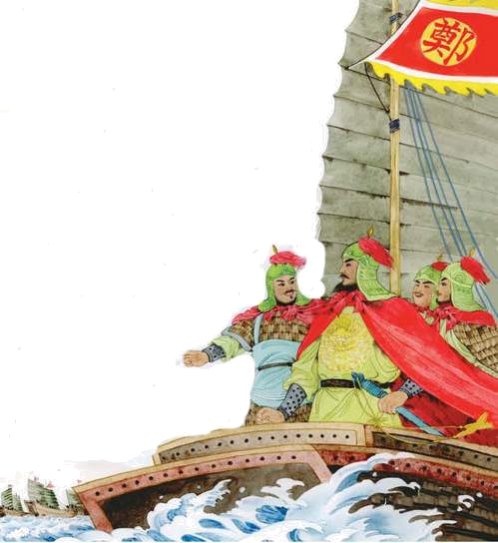
我会认
yì xià cù yú
奴役 厦门 簇拥 负隅顽抗
bì chéng ？
风帆蔽空 乘势 乘虚而入
zài
载歌载舞

Slide 3
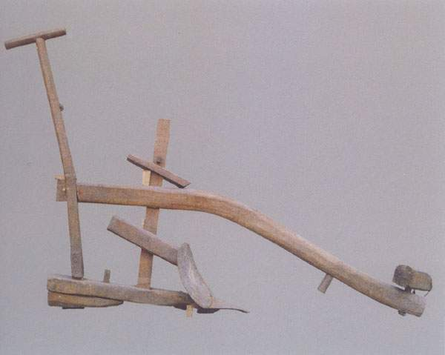
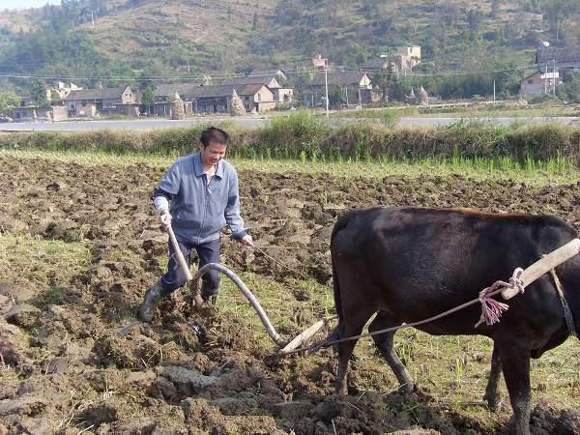
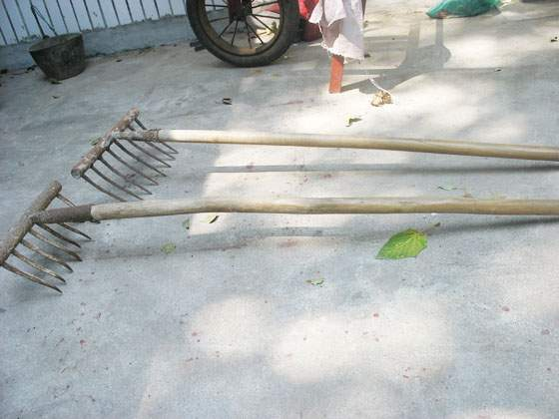
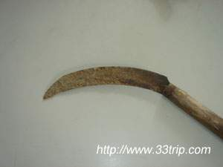
犁、耙、镰

Slide 4
郑成功简介：
（1624--1662），中国明清之际军事家，民族英雄。福建南安人。原名森，字大木。22岁任南明隆武帝御营中军都督。1661年，率将士数万人，自厦门出发，经澎湖，于台湾禾寮港登陆，围
攻荷兰总督所在地赤嵌城（今台南市西安平）。经过八个月的战斗，康熙元年（1662年）2月1日，荷兰总督揆一投降，台湾重回祖国怀抱。郑在台湾建立行政机构，推行屯田，兴办学校，促进了台湾的发展。

Slide 5
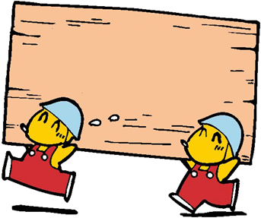
想一想
1、郑成功是哪里人？是一个怎样的人？
2、他为什么要收复台湾？为此他做了哪些准备工作？战斗过程怎样?敌我双方表现怎样？结果怎样？台湾人民表现怎样？
3、收复台湾后，郑又做了什么？他又是从哪几个方面去做的？
4、最后一段写什么？有什么作用？
根据这四个问题给课文分段。

Slide 6

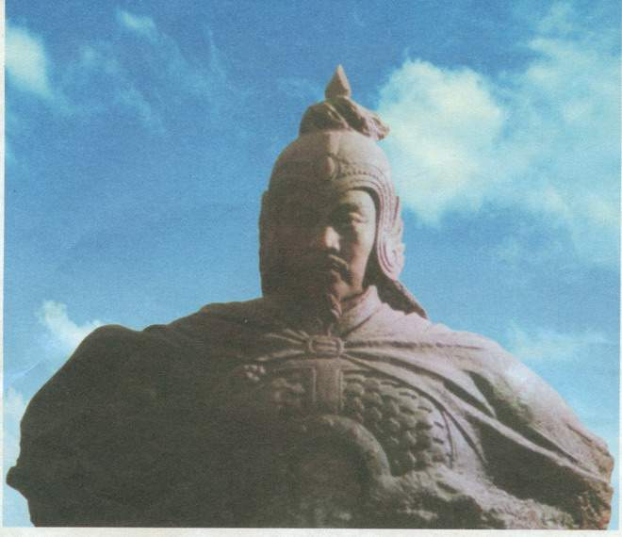
初读课文，你能说说郑成功的主要功业是什么吗？

Slide 7
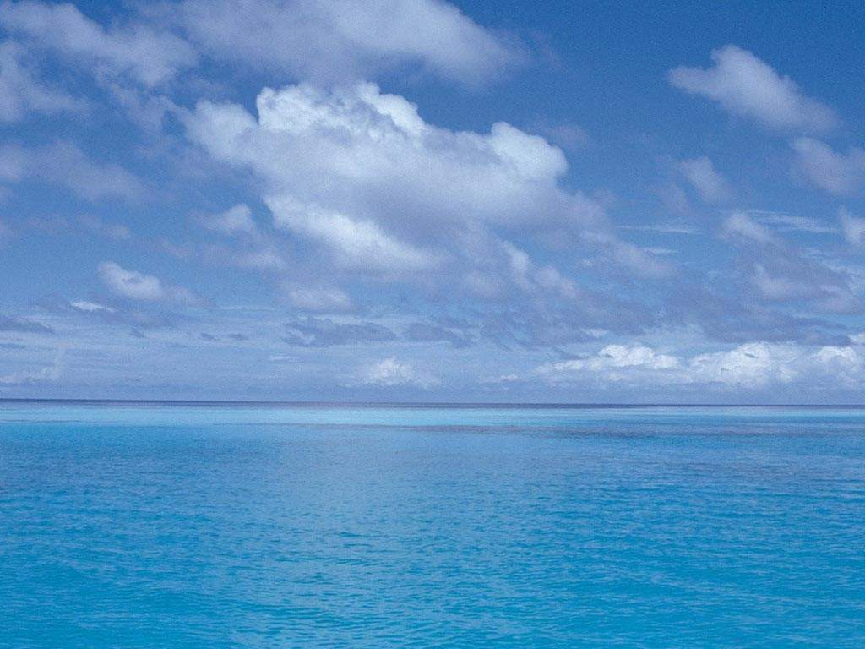

收复台湾
建设台湾

Slide 8

课文哪些自然段分别写了这两件事情？
第二至六小节写郑成功收复台湾的经过
第七至八小节写郑成功是怎么建设台湾的

Slide 9

郑成功为什么要收复台湾？（事情的起因）
明朝末年，荷兰侵略者强占了我国的宝岛台湾。他们残酷地奴役台湾同胞，台湾人民恨透了这伙强盗。
郑成功慷慨激昂的说：“台湾自古以来就是中国的领土，绝不允许侵略者横行霸道。我们一定要收复祖国的宝岛台湾！”
强占
残酷地奴役
恨透
自古以来
祖国的
决心收复！

Slide 10

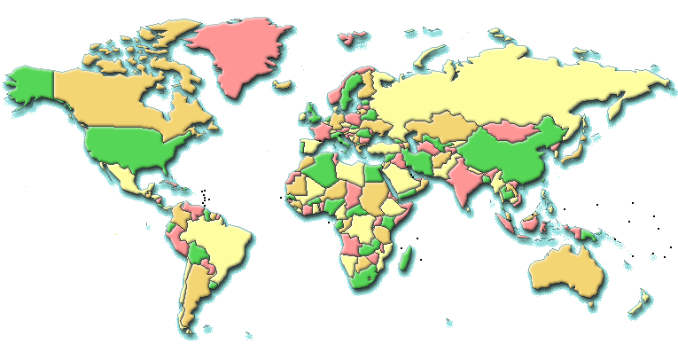
荷兰
世界地图及荷兰
台湾

Slide 11

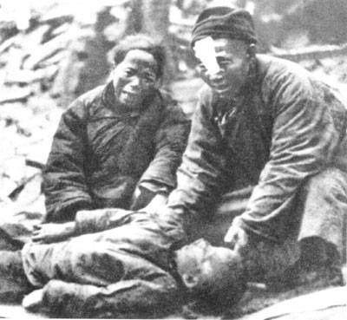
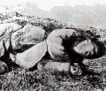
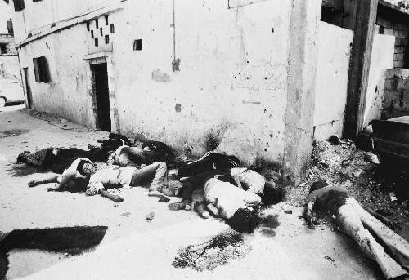
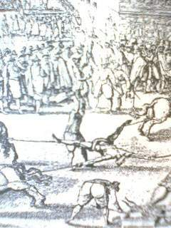
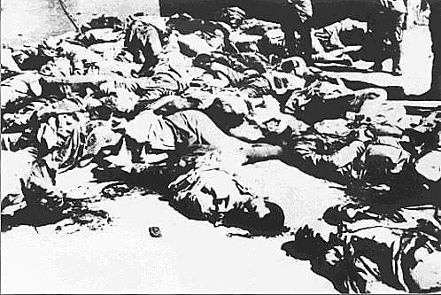
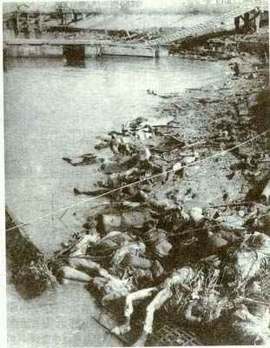
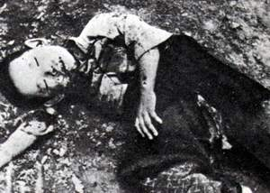


Slide 12

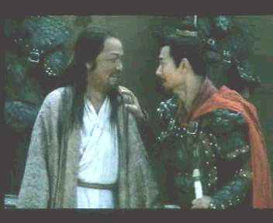

Slide 13

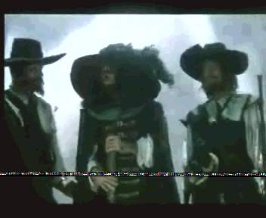

Slide 14
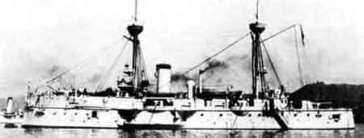
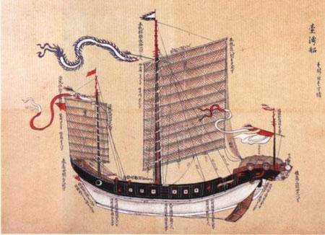
敌我实力对比
荷兰铁甲舰
中国战船

Slide 15

郑成功是如何收复台湾的呢？他为什么能取得这场战斗的胜利呢？自由读课文第4-6小节，找找他们胜利的原因，画出相关语句。
修造船只，聚集粮草，加紧操练海军。
准备工作充分：
庞大舰队绵延几十里，风帆蔽日，战旗招展，纪律严明，军容整肃。
充满了必胜
的信心：
官兵英勇善战：
冒着、冲去、团团围住、钩住敌舰、跳了上去。

Slide 16
胜利属于正义之师，侵略者的下场只能是失败。看看课文是如何描写侵略者的狼狈相和可耻下场的。
敌人惊恐万状，敌军舰队乱作一团。郑军官兵乘势用钩子钩住敌舰，一个个跳了上去。敌舰官兵无法逃脱，只好统统举手投降。

Slide 17
郑成功收复台湾后， 台湾同胞有什么表现？
喜出望外
慰劳
载歌载舞
欢庆胜利

Slide 18
默读课文第7-8小节，思考：郑成功是怎样建设台湾的？
1.大力发展生产
？
建设台湾
意义
2.兴办学校
这样一来，高山族和汉族的关系更融洽了。

Slide 19
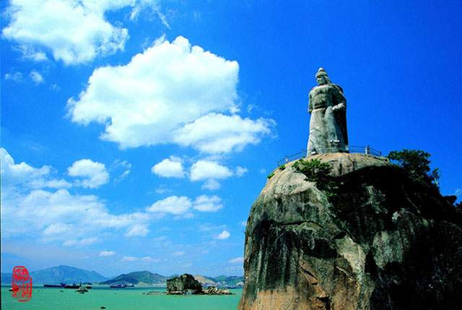
齐背：民族英雄郑成功收复台湾，建设台湾的伟大功业，
是我们永远也不会忘记的。
思考:这一段在全文中有什么作用？

Slide 20
知识要点：词语的感情色彩：
褒义词：带有赞扬、喜爱、尊敬等肯定意思的词语。（形容好人好事的）
贬义词：带有贬斥、憎恨、轻蔑、厌恶等否定意思的词语。（形容坏人坏事的）
中性词：既可以形容好的，也可以形容不好的。
指导学生如何判断词语的感情色彩、如何自己写褒义词、贬义词、中性词。

